Slide 1
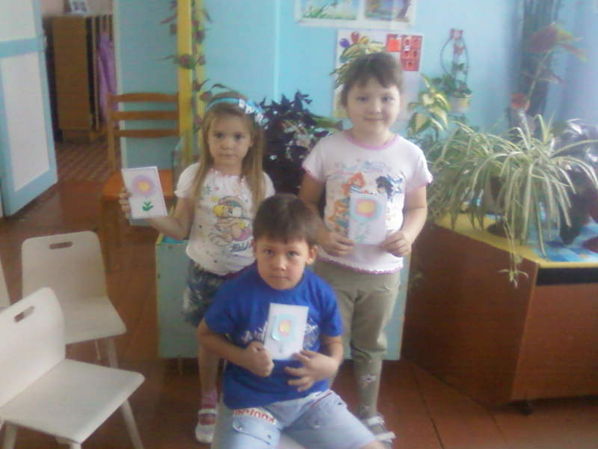
Открытка для мамы
Мама это первое слово которое говорит ребенок. С мамой у него в жизни связаны самые добрые, теплые, ласковые воспоминания. Приближается праздник который близок всем-это день матери. Вот мы и решили с ребятами сделать открытки своими руками на занятии, и подарить своим мамам.

Slide 2
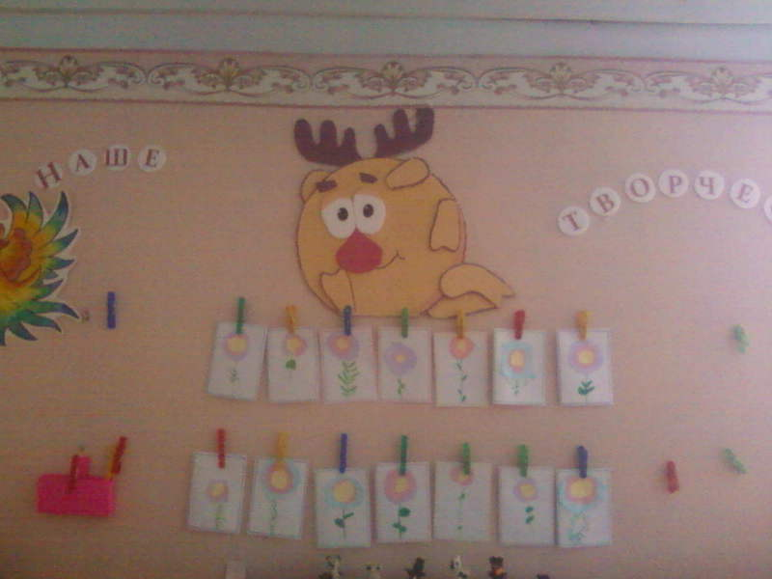
Творчество – это деятельность, в результате которой человек получает нечто новое и оригинальное.

Slide 3
Для милой мамочки!
Я подаpок pазноцветный
Подаpить pешила маме.
Я стаpалась, pисовала
Четыpьмя каpандашами.
Hо сначала я на кpасный
Слишком сильно нажимала,
А потом, за кpасным сpазy
Фиолетовый сломала,
А потом сломался синий,
И оpанжевый сломала.
Все pавно поpтpет кpасивый,
Потомy что это - мама!

Slide 4
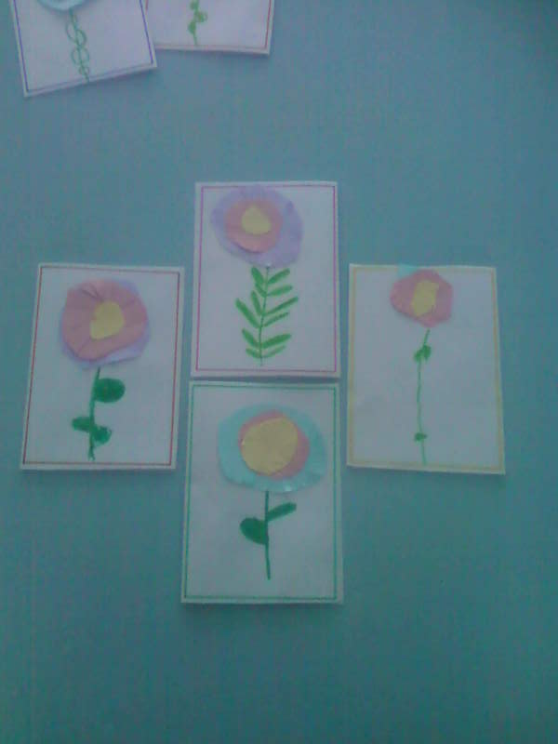
А это наши работы
Конспект занятия по аппликации с элементами рисования на тему: «Открытка для мамы»
Программное содержание:
Учить детей составлять цветок из трех бумажных форм, красиво сочетая их по цвету, форме, величине.
Научить приему оформления цветка: из квадрата вырезать круг, путем срезания углов; край надрезать бахромой, поворачивая бумажный круг в руке.
Учить наклеивать меньшую форму на большую, нанося клей на середину цветка – основы.
Закрепить навык работы с ножницами.
Воспитывать аккуратность и усидчивость.

Slide 5
